Slide 1
Beteendedesign 3x3x3
Fällor, knuffverktyg och ingredienser för att ändra vanor
Levla är ett hälsoprojekt för barn och unga på initiativ av Regionalt cancercentrun Stockholm Gotland

Slide 2
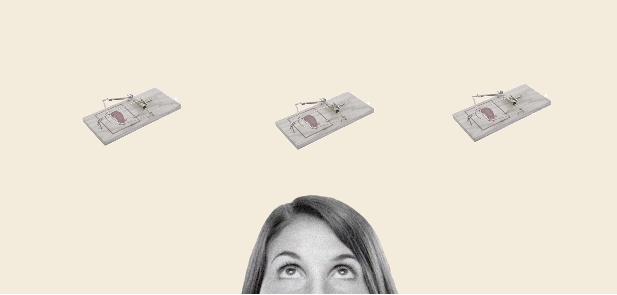
3 vanliga tankfällor att se upp för!

Slide 3
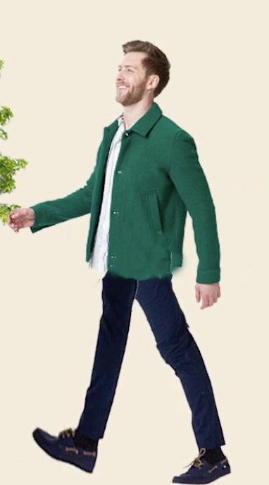
1. VI TAR GÄRNA GENVÄGAR Biologiskt är vi inställda på att alltid spara energi – både tankemässigt och fysiskt. Vi är lite lata och tar ofta genvägar i vardagen: väljer det lättaste valet som ger minst motstånd – särskilt när vi är stressade, hungriga eller trötta.

Slide 4
2. PASSA PÅ – NU ELLER ALDRIG Ofta faller vi för att fatta beslut som direkt ger belöning i stället för att tänka på framtiden. Passa på att köpa ”3 för 2 erbjudande” eller ta hissen istället för trapporna.

Slide 5
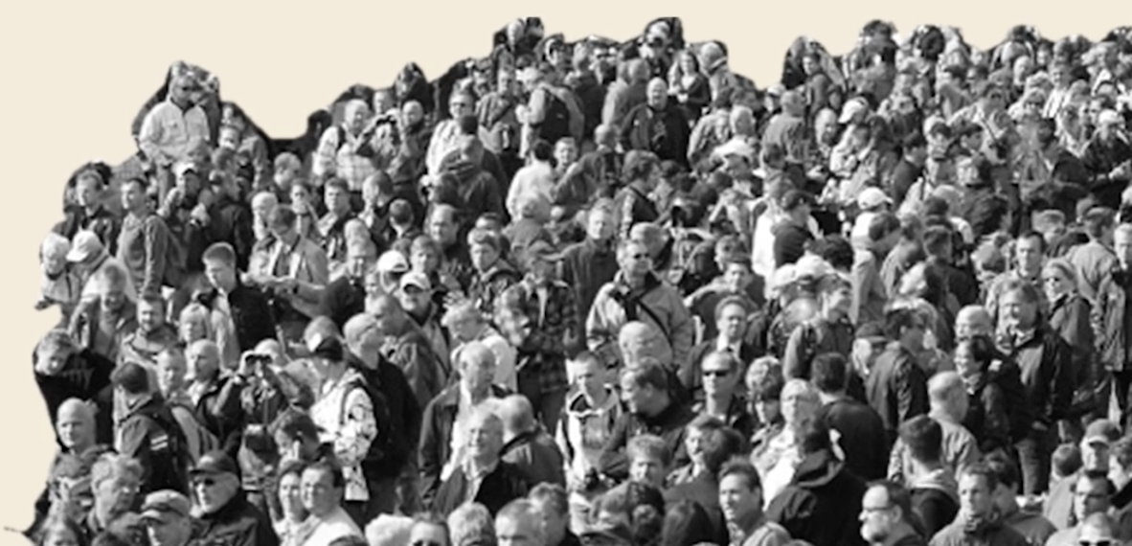
3. VI LITAR PÅ ATT GRUPPENS VAL ÄR BÄST Flockbeteende innebär att vi litar på (tror) att alla andra (gruppen/flocken) har tänkt till och har gjort ett rationellt val. Kanske har vi stått i vad vi tror är en kö till en toalett men istället är det en kö till något annat.

Slide 6
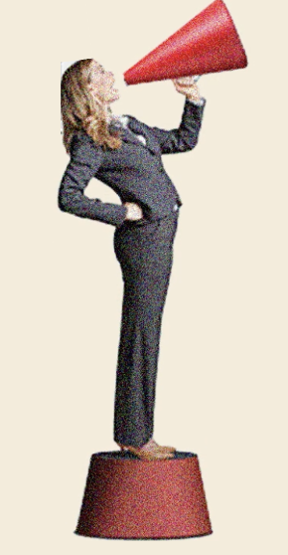
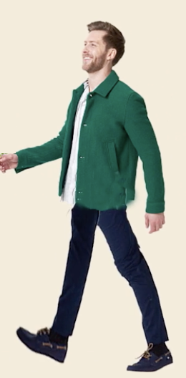
NU ELLER ALDRIG
VI LITAR MER PÅ GRUPPEN
GENVÄGAR
Repetition fällor

Slide 7
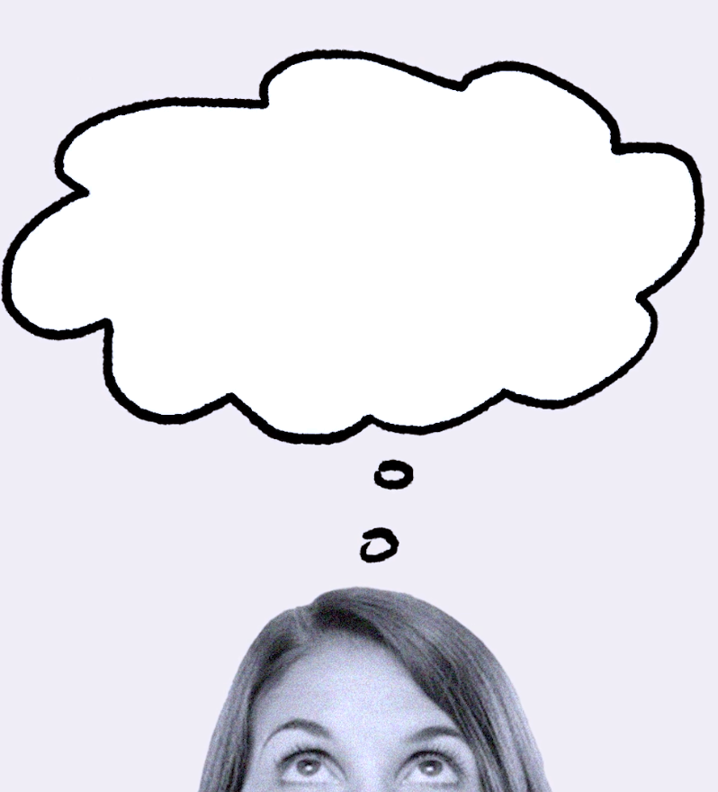
Uppföljning
Vad det något som ni inte förstod eller ska förklaras på annat sätt?
Vad det något som ni blev förvånade över?
Kan ni komma på några fler exempel för ”genvägar”, “nu eller aldrig” och ”vi litar på gruppens val”?
Vad är det viktigaste ni tar med er kring tankefällor?

Slide 8
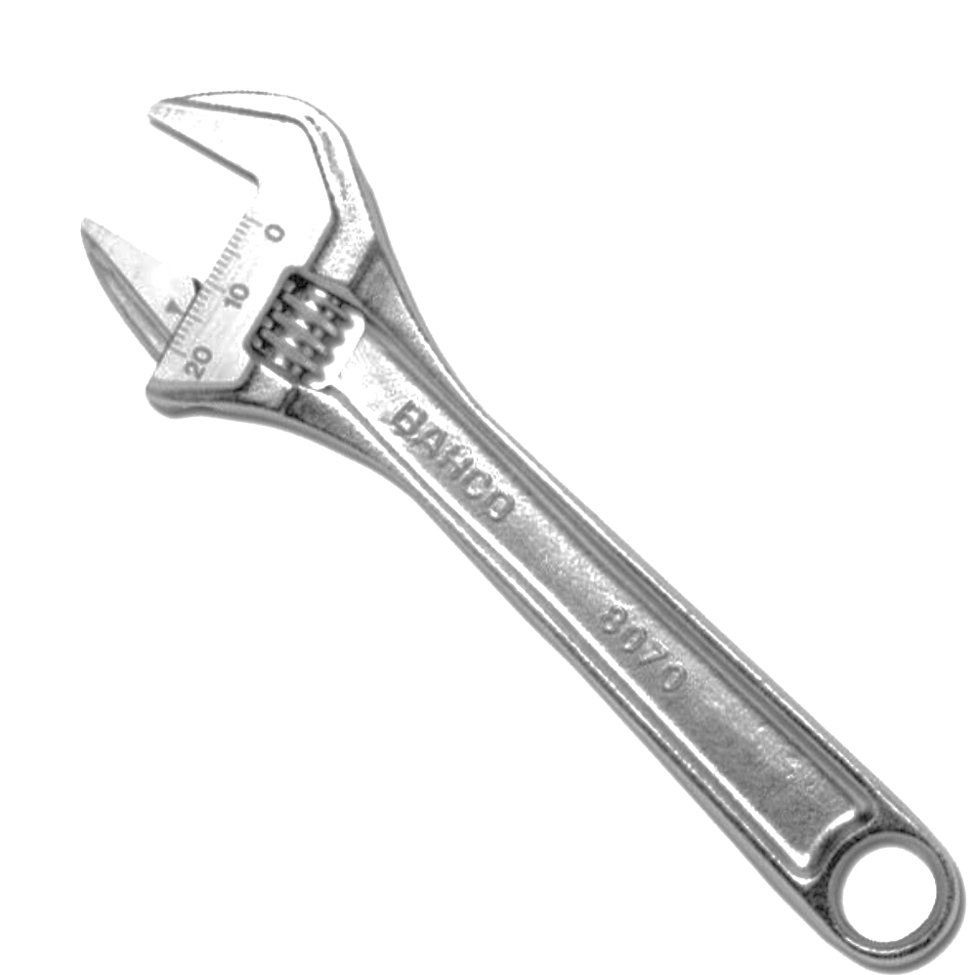
3 smarta verktyg som knuffar oss i rätt riktning!

Slide 9
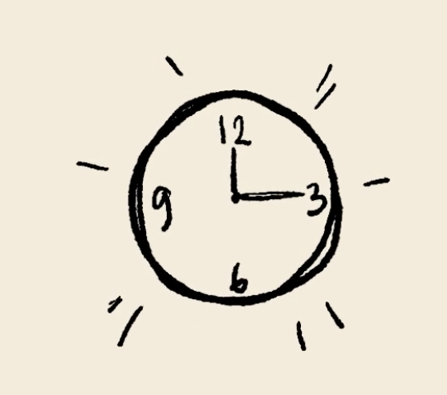
LÄTTARE OCH MINDRE
Kanske önskar man att man ska träna varje dag, och i 60 minuter men det kan bli en tuff start som är svårt att hålla i. Att börja i mindre skala, t.ex. promenera en kvart om dagen, kan göra att beteendet faktiskt sätter sig. Och så kan man öka lite undan för undan; gå längre tid, mer intensivt, eller softjogga osv.

Slide 10
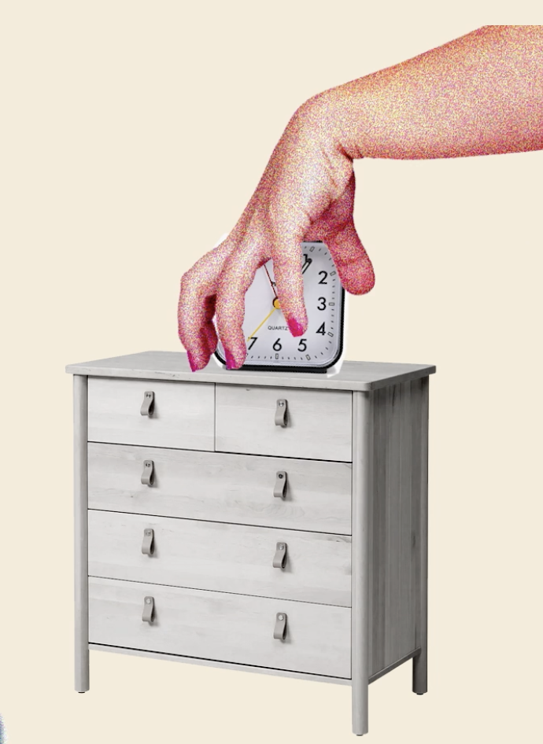
3. ÄNDRA PLACERING – SKAPA HINDER
Att förändra placeringen betyder att det önskade beteendet görs mer tillgängligt och oönskade beteenden mindre tillgängliga. T.ex. att vi skapa hinder genom att ha godsaker längst in i skåpen och frukten står framme på bordet.

Slide 11
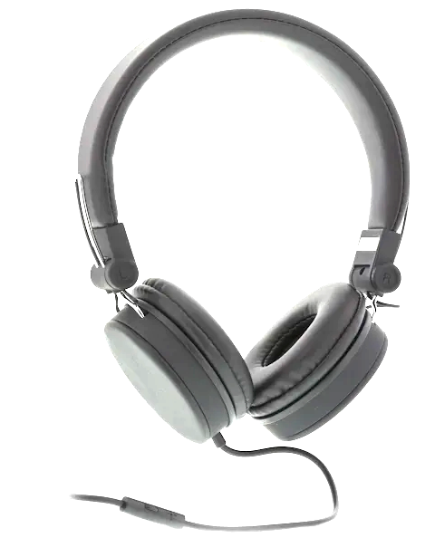
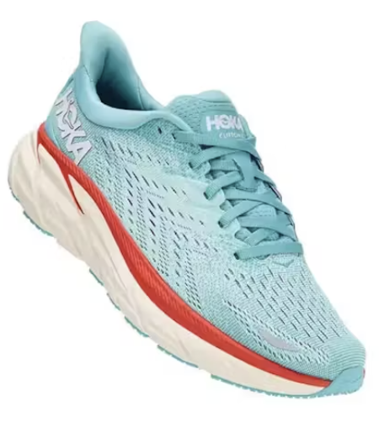
3. KOPPLA VANAN TILL ANNAN AKTIVITET ELLER EN BESTÄMD TID/SITIATION
Att ha bestämt en tid nr något ska var klart – en deadline – får fart på många. Men att avgränsa tid för en aktivitet kan exempel vara att man valt att bara äta godis på lördagar. Det också handlar om en viss situation. T.ex. att man bestämmer sig för att man bara får lyssna på ljudbok eller musik om man promenerar eller träna – det vill säga kombinerar nytta med nöje.

Slide 12
TIDSBESTÄMMA
GÖRA LÄTTARE OCH MINDRE
PLACERING & HINDER
Repetotion ”knuffverktyg”

Slide 13
Uppföljning
Vad det något som ni inte förstod eller ska förklaras på annat sätt?
Vad det något som ni blev förvånade över?
Kan ni komma på några fler exempel för ”tids- eller sitations-bestämma en vana, “ändra placering och skapa hinder” och ”göra det lättare och mindre”?
Vad är det viktigaste ni tar med er kring “knuffverktygen”?

Slide 14
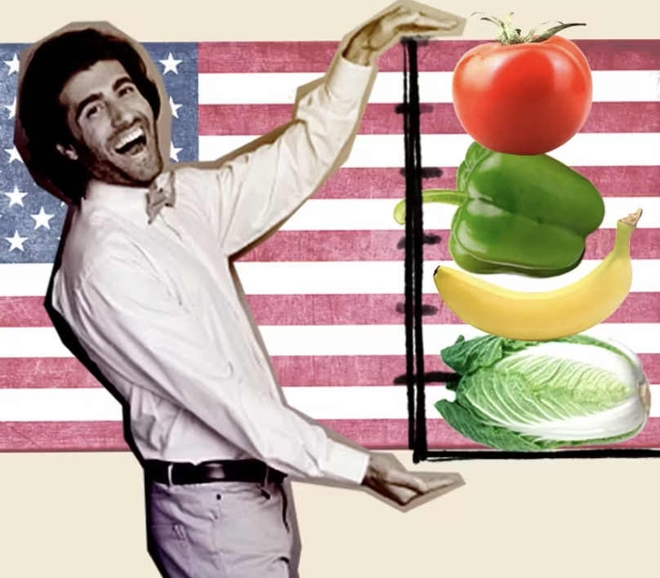
3 ingredienser för att få till ett beteende!

Slide 15
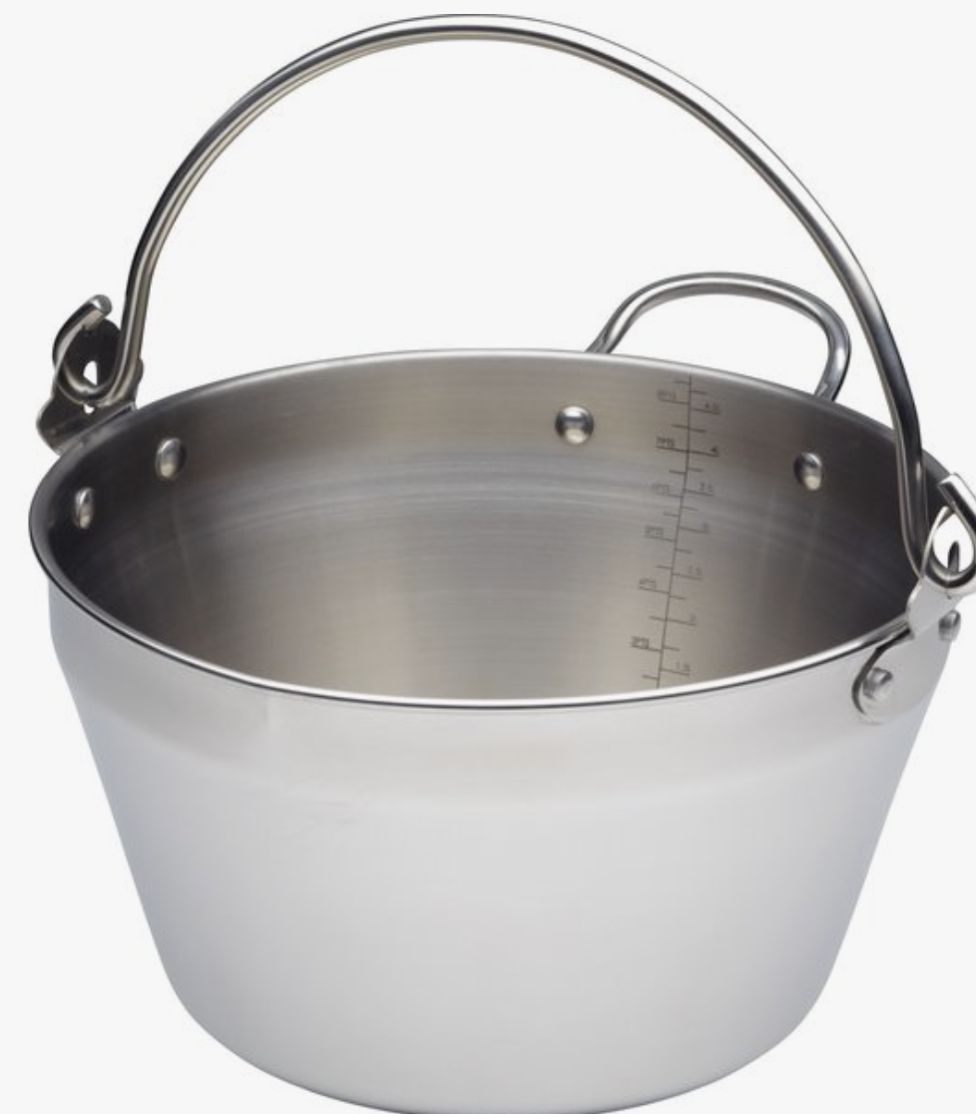

Slide 16
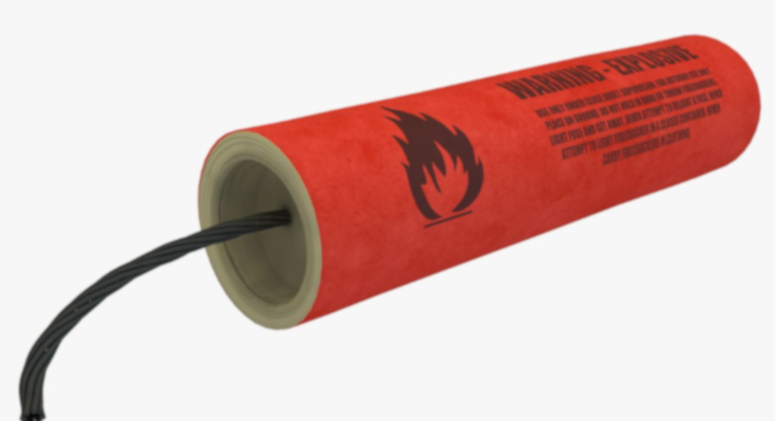
Vad behöver hända i/utanför mig för att det ska hända? Vad är det som knuffar mig mot det nya beteendet? T.ex. en ringsignal, att jag går upp på morgonen, när jag borstar tänderna etc.

Slide 17
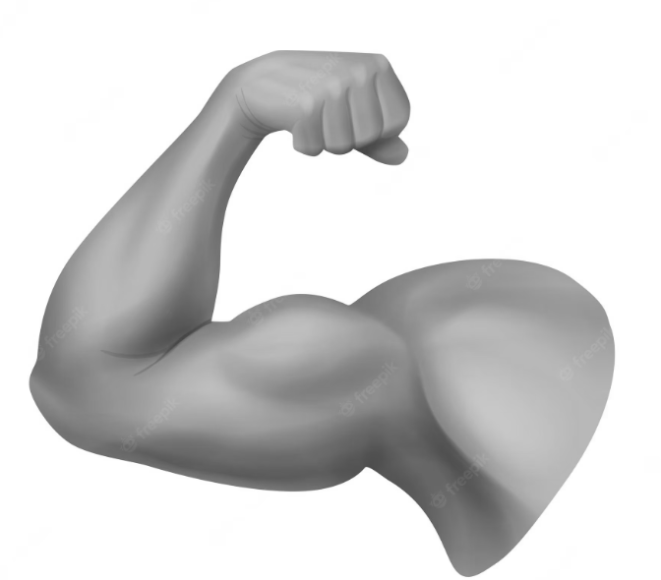
Förmågan: Vad kan jag göra i min omgivning eller få stöd i för att det ska hända, t.ex att det finns tid, har jag energi, kan jag klara av det själv eller måste någon hjälpa mig för att göra det nya beteendet?

Slide 18
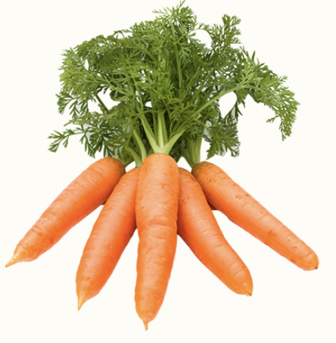
Motivation: Vad är min belöning? Finns någon positiv upplevelse av att göra beteendet? T.ex. känner mig bättre, är stolt, kan något nytt?

Slide 19
Uppföljning
Vad det något som ni inte förstod eller ska förklaras på annat sätt?
Kan ni komma på några fler exempel för för vad aktiverare, förmåga och motivation kan vara för er?

